Slide 1
L’unificazione nazionale italiana

Slide 2
Il Risorgimento
E’ un mito: esisteva il concetto di Italia (nella lingua e nella cultura) ma non era mai esistito uno stato italiano

Slide 3
Quando (termini cronologici)
Fine ‘700 (età della rivoluzione francese e napoleonica) – 1870, presa di Roma o Prima guerra mondiale (Trento e Trieste)

Slide 4
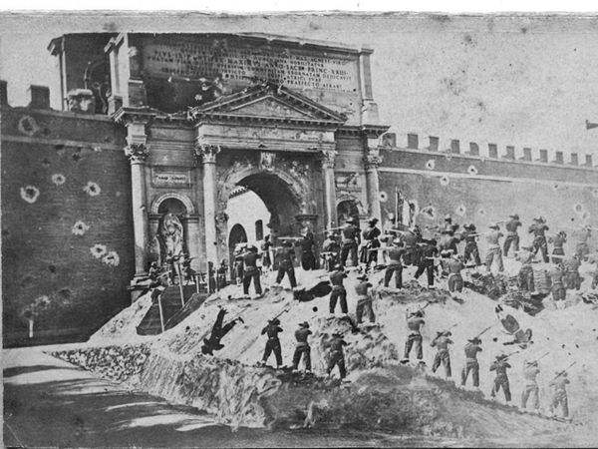
La presa di Porta Pia, 20 settembre 1870

Slide 5
Perché
Esigenza di costruire uno Stato unitario per stare alla pari con le altre nazioni
Ragioni economiche (Cavour)

Slide 6
Ruolo delle potenze straniere
Inghilterra
Francia
L’unificazione italiana si compie all’interno di circostanze internazionali favorevoli (Francia e Inghilterra, per opposte ragioni vogliono entrambe che si formi uno stato unitario al centro del Mediterraneo: la prima vuole che si formi, sotto la sua tutela, per controllare meglio il Mediterraneo; la seconda vuole che si formi per bilanciare il potere di altre potenze nel Mediterraneo).

Slide 7
I protagonisti
Moderati e democratici
Cavour, Vittorio Emanuele II
Garibaldi e Mazzini

Slide 8
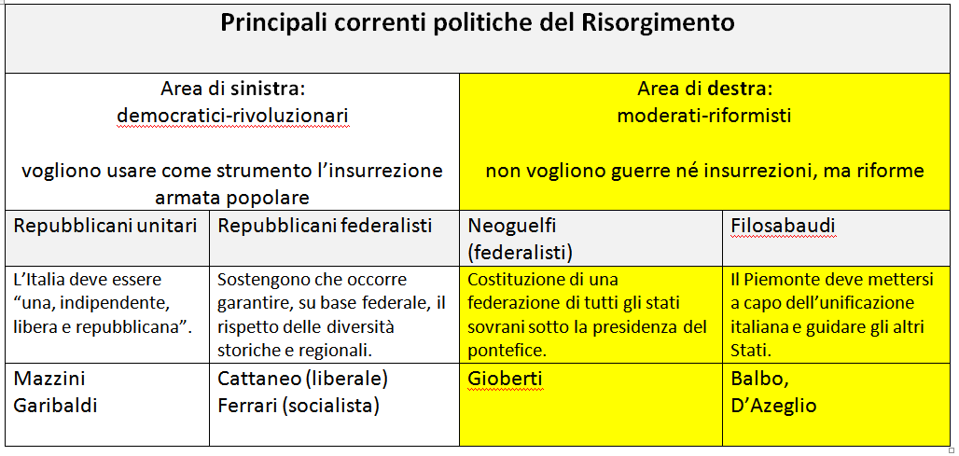
Correnti politiche del risorgimento

Slide 9
Gli eventi principali
1848: prima guerra d’indipendenza e il fallimento
1859: seconda guerra d’indipendenza l’intervento Francese, l’armistizio di Villafranca e l’acquisto della Lombardia
1866: terza guerra d’indipendenza (Veneto)

Slide 10
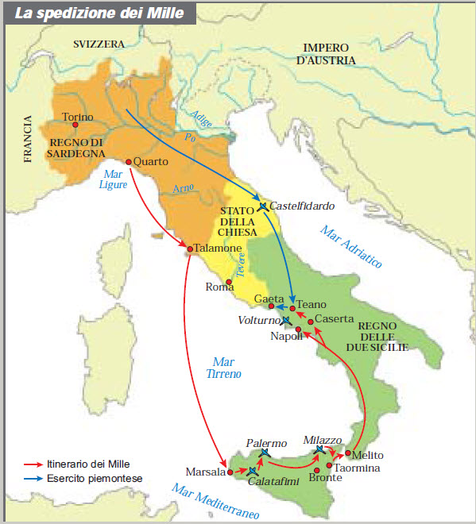

Slide 11
Garibaldi dittatore della Sicilia
Bronte
Novella Libertà di Verga

Slide 12
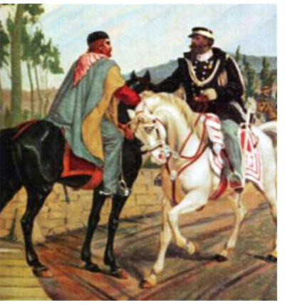

Slide 13
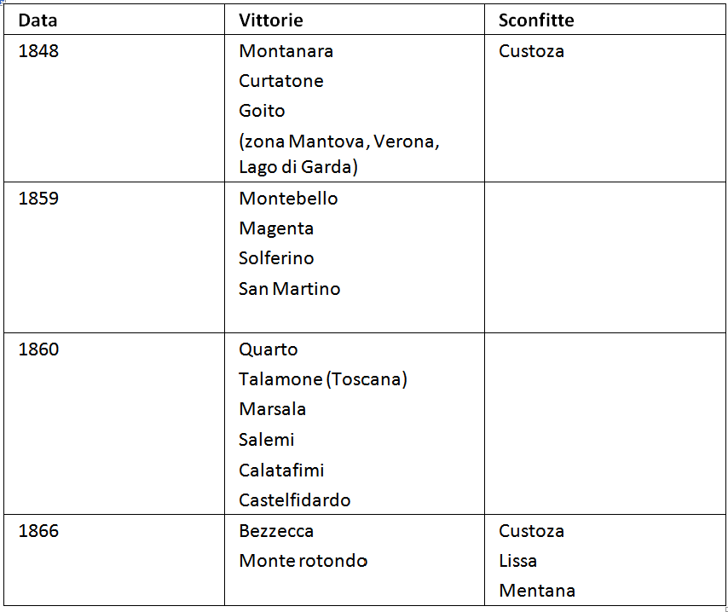
Battaglie risorgimentali

Slide 14
Confronto con l’unificazione tedesca
rispetto a quella tedesca è un’unificazione che avviene anche dal basso oltre che dall’alto (Bismark, gli junker ovvero l’aristocrazia terriera della Prussia)
L’unificazione tedesca “col sangue e col ferro”:
guerra contro la Danimarca, contro l’Austria (1866), contro la Francia (1870)

